Slide 1

Multi-Rotor 자동비행 시스템 개발
2015년 3월 12일
NSLab
엄태훈, 터치 오덤
안성모, 김희수

Slide 2
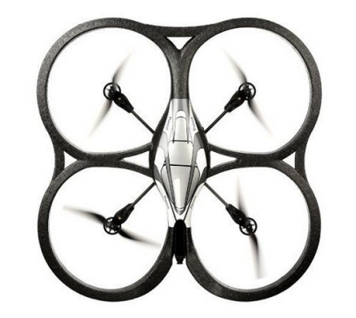
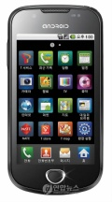
텀 프로젝트 주제
무인기 스마트폰 추적 시스템

Slide 3
주요 기능
무인기 자동제어
자세제어 : 특정 명령이 없을 시 현재 위치에서 호버링해야 함.
자동비행 : 목적지까지 수동 컨트롤 없이 도달해야 함.
스마트폰 어플리케이션
위치 표시 : 지도에서 사용자와 무인기의 위치를 나타냄.
명령 입력 : 무인기의 임무를 스마트 디바이스에서 원격으로 입력함.
도착 알림 : 무인기가 대상 스마트 디바이스에 도착했을 시 알림.

Slide 4
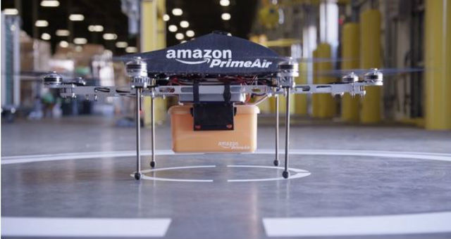
활용 분야
스마트 배달 시스템
대상 스마트폰을 목적지로 설정하여 물건을 배달하는 서비스.
현재 아마존의 ‘프라임 에어’서비스가 개발되고 있음.

Slide 5

활용 분야(Cont.)
재난구조 시스템
재해, 재난 발생 시 인명 구조에 활용.
인명 구조 시 위치를 찾지 못해 구조가 지연되는 경우가 발생함.
신고를 한 생존자의 위치를 무인기가 추적할 수 있음.

Slide 6
질의 응답
감사합니다.

